Slide 1


10e ALV, 15 juni 2026
Samen met je buren, nieuwe energie!

Slide 2
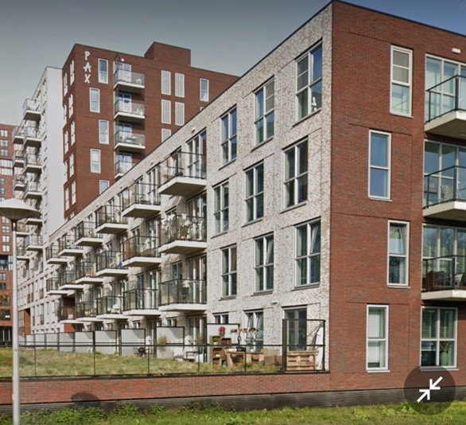
Welkom
Digitaal vergaderen
Zet je microfoon op mute en de chat open.
Heb je een vraag, stel hem dan in de chat.
Vragen worden in de chat beantwoord of de voorzitter geeft je het woord.
Formuleer je vraag kort en bondig en geef duidelijk aan wanneer je het woord terug geeft aan de voorzitter.
Een goede voorbereiding
Zorg dat je de bijlagen bij de hand hebt.
De bijlagen zijn te vinden in de uitnodiging.

Slide 3
Agenda
Datum: 15 juni 2026
Plaats: Online
Tijd: 20:00 uur
1. Opening en notulen
Vaststellen agenda
Mededelingen en vragen
Het bestuur stelt zich voor
Vaststellen verslag ALV 24 juni 2025
2. Jaarverslag 2025
Algemeen jaarverslag
Financiële jaarrekening
Verslag Kascommissie
Samenstelling Kascommissie
3. Bestuur Buurtstroom - Decharge van bestuur
4. Begroting 2026
5. Ontwikkelingen 2026
Financiële ontwikkelingen
Nieuwe projecten
Actieve centrales
6. Ontwikkelingen Bestuur Buurtstroom
- Nieuwe samenstelling
7. Rondvraag en sluiting

Slide 4
Vaststellen agenda
Opening
Vaststellen agenda
Mededelingen en vragen
Het bestuur stelt zich voor
Vaststellen notulen ALV 24 juni 2025
Gevraagd besluit:
Het bestuur vraagt de vergadering om de agenda van de ALV 15 juni 2026 goed te keuren en vast te stellen.

Slide 5
Mededelingen en vragen
Opening
Vaststellen agenda
Mededelingen en vragen
Het bestuur stelt zich voor
Vaststellen notulen ALV 24 juni 2025
De leden is gevraagd hun mededelingen en vragen voor de ALV te mailen naar het bestuur.
Ingekomen mededelingen
Ingekomen vragen:
Nieuwe vragen?:
Stel ze in de chat

Slide 6
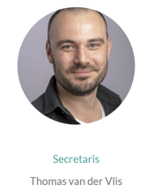
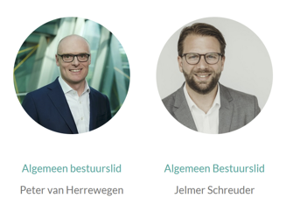
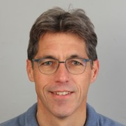
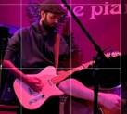
Het bestuur stelt zich voor
Opening
Vaststellen agenda
Mededelingen en vragen
Het bestuur stelt zich voor
Vaststellen notulen ALV 24 juni 2025
https://buurtstroom.nl/wie-zijn-wij/
Aspirant Bestuurslid
Hendrik Burger
Aspirant Bestuurslid
Marc Bloemendaal

Slide 7
Vaststellen notulen
ALV 24 juni 2025
Opening
Vaststellen agenda
Mededelingen en vragen
Het bestuur stelt zich voor
Vaststellen notulen ALV 24 juni 2025
Bijlage 1: Notulen 9e ALV 24 juni 2025
Zijn er vragen of opmerkingen over de notulen.

Slide 8
Vaststellen notulen
ALV 24 juni 2025
Opening
Vaststellen agenda
Mededelingen en vragen
Het bestuur stelt zich voor
Vaststellen notulen ALV 24 juni 2025
Gevraagd besluit:
Het bestuur vraagt de vergadering om de notulen van de ALV 24 juni 2025 goed te keuren en vast te stellen.

Slide 9
Jaarverslag 2025
2. Jaarverslag 2025
Algemeen jaarverslag
Financiële jaarrekening
Verslag Kascommissie
Samenstelling Kascommissie
Wederom vol jaar:
De Bron is officieel geopend (vlak na vorige ALV)
We werken per kalenderjaar voor het versturen van de opwekgegevens naar de energieleveranciers. Voorheen deden we dit per centrale apart op verschillende momenten.
Jamal is najaar 2025 gestopt met zijn werkzaamheden. We danken hem voor zijn inzet. Minne heeft zijn werkzaamheden overgenomen.
Stella is gestopt bij Energie-U en zich volledig gaan richten op Energie van Utrecht. Ook Stella bedanken we voor haar tomeloze inzet.
De opwek van de centrales zijn afgelopen boekjaar naar verwachting uitgevallen.
Afgelopen jaar zijn er relatief veel panelen door leden te koop gezet en de lijst met zoekende deelnemers geslonken. Buurtstroom faciliteert doorverkoop, maar is niet verantwoordelijk.
  In enkele gevallen lijkt verkoop het gevolg te zijn van de afschaffing van de salderingsregeling. Dit is echter een onjuiste gedachte daar de salderingsregeling geheel niets te maken heeft met de PCR en SCE regeling
Website Buurtstroom.nl is ge-update

Slide 10
Jaarverslag 2025:
Activiteiten
2. Jaarverslag 2025
Algemeen jaarverslag
Financiële jaarrekening
Verslag Kascommissie
Samenstelling Kascommissie
Energiecentrales draaiende houden
Ook al liggen de energiecentrales, deze blijven wel om aandacht vragen:
Centrale Zuilen tijdelijk verwijderd tijdens onderhoud van gemeentelijk gebouw. De Centrale draait inmiddels weer en misgelopen inkomsten zijn door de gemeente vergoed.
Uitkeringen van opbrengsten: Griftkwartier 1 en 2 almede Bunnik en Werkhoven hebben een uitkering ontvangen.
Voorbereiding en houden van de ALV, kas controle etc.

Slide 11
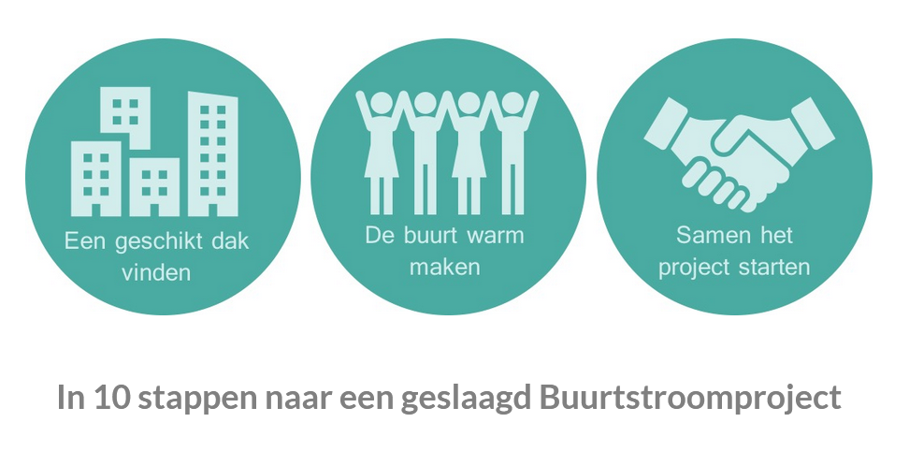
Jaarverslag 2025:
Nieuwe centrales
2. Jaarverslag 2025
Algemeen jaarverslag
Financiële jaarrekening
Verslag Kascommissie
Samenstelling Kascommissie
Zoektocht nieuwe daken gaat door
In het afgelopen jaar zijn er geen nieuwe centrales opgeleverd. Wel zijn er vergaande verkenningen geweest op het zogeheten UCO gebouw in Utrecht. Samen met de huurder van het gebouw (de NS is eigenaar) leek een nieuwe centrale kansrijk. Het dak blijkt helaas onvoldoende stevig. Op dit moment wordt verkend of een ingreep in de dakconstructie om die wel draagkrachtig genoeg te maken financieel haalbaar is.
Laatste update: de NS (eigenaar) krijgt mogelijk een subsidie voor aanpassing dakconstructie. De besluitvorming om recht van opstal ligt bij de NS

Slide 12
Jaarrekening 2025
2. Jaarverslag 2025
Algemeen jaarverslag
Financiële jaarrekening
Verslag Kascommissie
Samenstelling Kascommissie
Bijlage 2 “Buurtstroom Jaarrekening 2025”
Bijlage 3 “Individuele overzichten draaiende centrales”

Slide 13
Jaarrekening 2025
2. Jaarverslag 2025
Algemeen jaarverslag
Financiële jaarrekening
Verslag Kascommissie
Samenstelling Kascommissie
 | Realisatie 25 | Begroting 25 | Realisatie 24 | Realisatie 23 | Toelichting:
Inkomsten (coöperatie breed)
Leden Fees | € 18.604 | € 20.000 | € 18.685 | € 38.104 | Van "OM | nieuwe energie", coöperatie-deel
Bijdrage beheer centrales | € 16.674 | € 15.500 | € 14.386 | € 14.142 | Vanuit de 12 draaiende centrales, vanaf medio 2025, 13 centrales
Overig | € 1.670 |  | € 5 | € 98 | Rente, afronding, incidenteel
Totaal: | € 36.947 | € 35.500 | € 33.076 | € 50.557
Kosten (coöperatie breed)
Centrales draaiend houden | € 18.107 | € 17.000 | € 15.883 | € 14.352 | Onderhoud & Monitoring, project- en ledenadministratie
Incidenteel Centrales draaiend | €18.800 |  | € 8.265 |  | SCOPE12 onderzoek, onderhoud en verbeteringen van centrales
Coöperatie draaiend houden | € 15.302 | € 16.500 | € 11.524 | € 13.498 | Verzekeringen, bankkosten, financiële administratie
Acquisitie | € 1.035 | € 2.000 | € 1.035 | € 1.774 | Acquisitie nieuwe daken/projecten
Totaal: | € 53.244 | € 35.500 | € 36.707 | € 29.623
Resultaat (Cooperatie breed) | € -16.297 | 0 | € -3.631 | € 20.934

Slide 14
Resultaat centrales
2. Jaarverslag 2025
Algemeen jaarverslag
Financiële jaarrekening
Verslag Kascommissie
Samenstelling Kascommissie
Het resultaat van de centrales is sterk verslechterd 2022-2025
De kosten voor de centrales zijn licht gestegen
De omzet van de centrales is meer dan gehalveerd door het lagere tarief voor teruglevering
Minimum tarief door positieve kasstromen PCR: 4ct
Tarief 2026 tot op heden: 4,3 - 3,7 - 4,0ct

Slide 15
Kosten
2. Jaarverslag 2025
Algemeen jaarverslag
Financiële jaarrekening
Verslag Kascommissie
Samenstelling Kascommissie

Slide 16
Resultaatverbetering centrales
2. Jaarverslag 2025
Algemeen jaarverslag
Financiële jaarrekening
Verslag Kascommissie
Samenstelling Kascommissie
Het bestuur voelt zich genoopt kostenbesparingen door te voeren om het resultaat van de centrales te verbeteren en een positieve kasstroom te garanderen
Komend kwartaal zal hierover besluitvorming plaatsvinden
Potentiële kostenbesparingen zijn:
  Nieuw contract monitoring
  Gebruik Econobis - CRM
  Eigen website beheer
Verhogen margeafdrachten Om Energie leden
  Campagne voeren bij leden centrales met lage participatie
  Elke klant van Om Energie die Buurtstroom Energie-U opvoert als coöperatie, levert 30,- op per jaar voor Buurtstroom

Slide 17
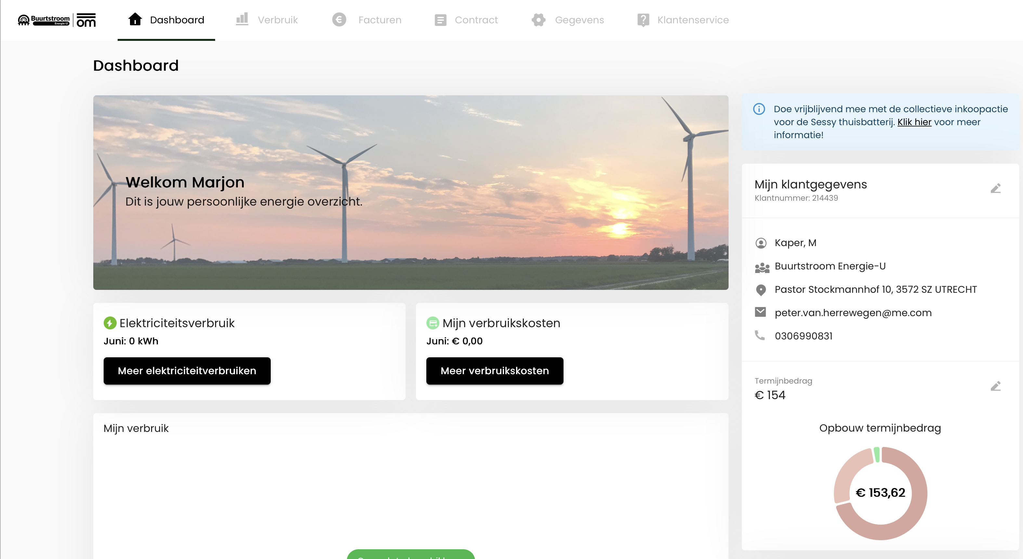
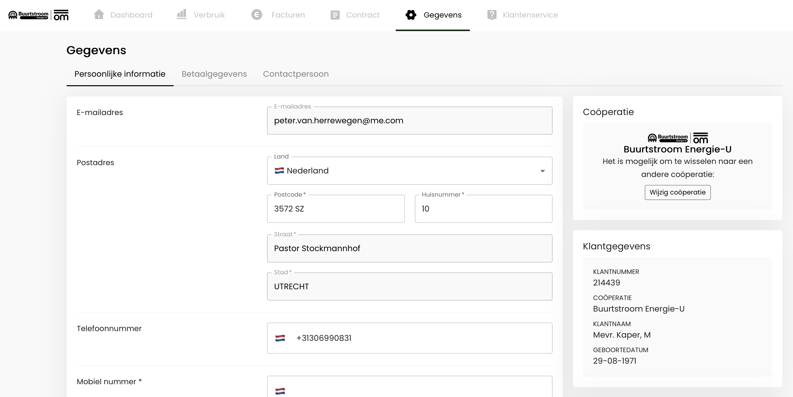
Verhogen Margeafdrachten
2. Jaarverslag 2025
Algemeen jaarverslag
Financiële jaarrekening
Verslag Kascommissie
Samenstelling Kascommissie
  Elke klant van Om Energie die Buurtstroom Energie-U opvoert als coöperatie, verhoogt de opbrengsten van Buurtstroom met 30,- op per jaar

Slide 18
Verslag kascommissie
2. Jaarverslag 2025
Algemeen jaarverslag
Financiële jaarrekening
Verslag Kascommissie
Samenstelling Kascommissie
In bijlage 4 staat het verslag kascommissie 2025.
Het verslag wordt toegelicht door:
Sander Ekstijn en/of Margreet te Wierik.

Slide 19
Jaarrekening 2025
2. Jaarverslag 2025
Algemeen jaarverslag
Financiële jaarrekening --> Vaststelling
Verslag Kascommissie
Samenstelling Kascommissie
Gevraagd besluit:
Het bestuur vraagt de vergadering de jaarrekening 2025 goed te keuren en vast te stellen.

Slide 20
Samenstelling kascommissie
2. Jaarverslag 2025
Algemeen jaarverslag
Financiële jaarrekening
Verslag Kascommissie
Samenstelling Kascommissie
De huidige kascommissie bestaat op dit moment uit:
Sander Ekstijn
Margreet te Wierik
Ten behoeve van de ALV:
Sander heeft vorig jaar aangegeven nog een jaar deel te willen nemen in de kascommissie van Buurtstroom. Dat jaar is nu ten einde. We zoeken een nieuw lid.
Verzoek aan deelnemers:
Zijn er leden die komend jaar de kas controle commissie willen komen versterken? We zien graag een nieuw lid toetreden.
Gevraagd besluit:
Is de ALV akkoord met de benoeming van ?

Slide 21
Bestuur Buurtstroom
3. Bestuur Buurtstroom
Decharge bestuur
Gevraagd besluit:
Het bestuur vraagt de ALV het bestuur voor het boekjaar 2025 decharge te verlenen over het gevoerde beleid.

Slide 22
Begroting 2026
4. Begroting 2026
In bijlage 5 staat de begroting 2026. De begroting wordt door het bestuur toegelicht.
Gevraagd besluit:
Het bestuur vraagt de ALV de begroting 2026 goed te keuren en vast te stellen.
 | Begroting 26 | Realisatie 25 | Realisatie 24 | Realisatie 23 | Toelichting:
Inkomsten (coöperatie breed)
Leden Fees | € 19.000 | € 18.604 | € 18.685 | € 38.104 | Van "OM | nieuwe energie", coöperatie-deel
Bijdrage beheer centrales | € 17.000 | € 16.674 | € 14.386 | € 14.142 | Vanuit de 12 draaiende centrales, vanaf medio 2025, 13 centrales
Overig |  | € 1.670 | € 5 | € 98 | Rente, afronding, incidenteel
Totaal: |  | € 36.947 | € 33.076 | € 50.557
 | € 36.000
Kosten (coöperatie breed)
Centrales draaiend houden | € 18.000 | € 18.107 | € 15.883 | € 14.352 | Onderhoud & Monitoring, project- en ledenadministratie
Incidenteel Centrales draaiend |  | €18.800 | € 8.265 |  | Scope 12 onderzoek, onderhoud en verbeteringen van centrales
Coöperatie draaiend houden | € 17.000 | € 15.302 | € 11.524 | € 13.498 | Verzekeringen, bankkosten, financiële administratie
Acquisitie | € 1.000 | € 1.035 | € 1.035 | € 1.774 | Acquisitie nieuwe daken/projecten
Totaal: | € 36.000 | € 53.244 | € 36.707 | € 29.623
Resultaat (Cooperatie breed) | € 0 | € -16.297 | € -3.631 | € 20.934

Slide 23
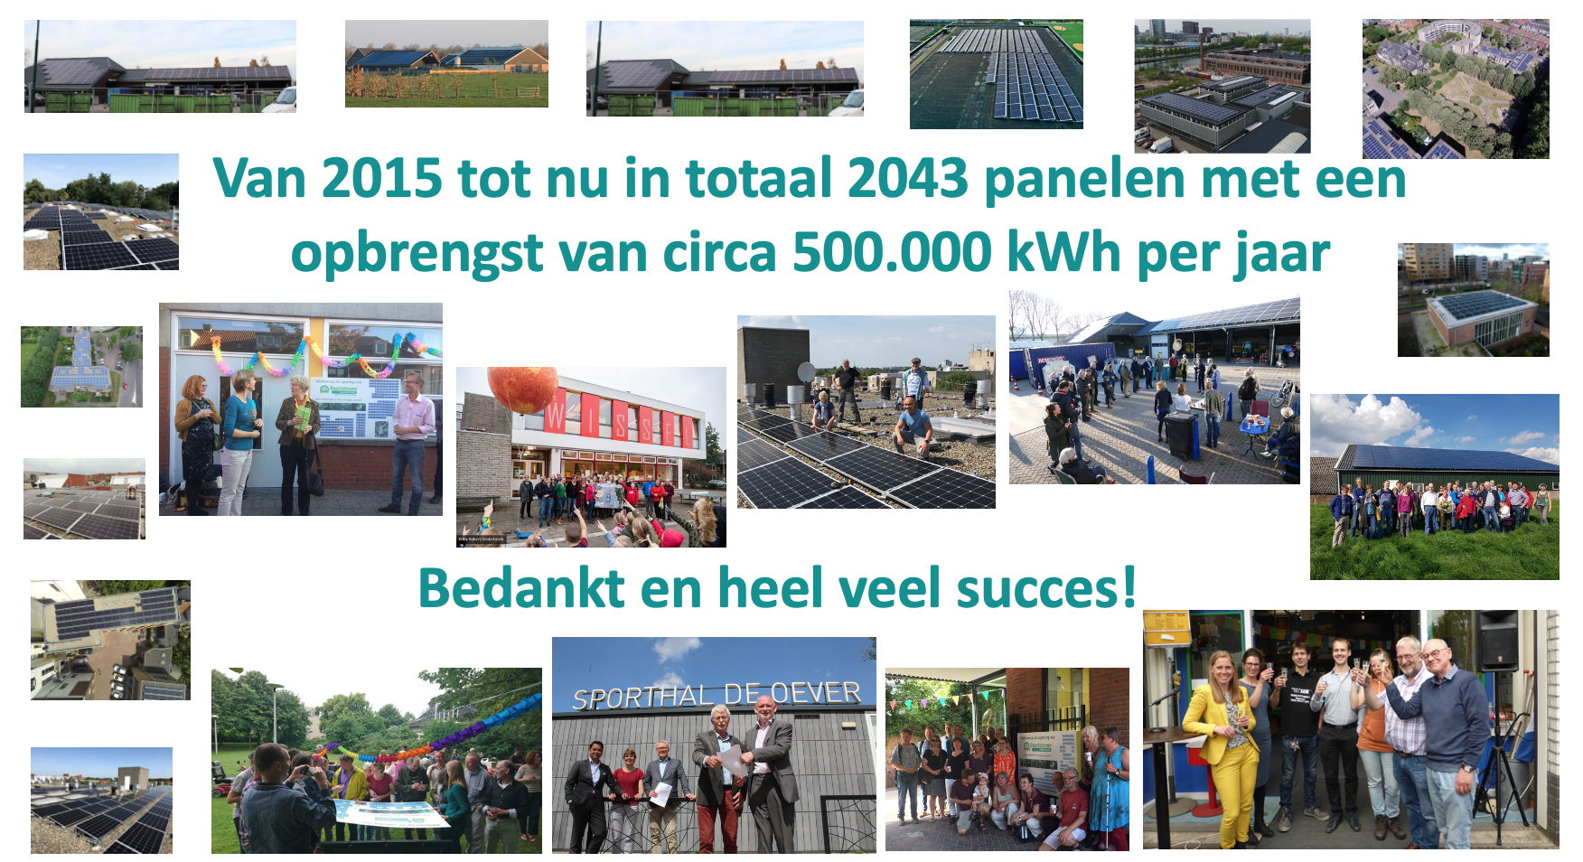
Ontwikkelingen 2026
6. Ontwikkelingen 2026
Nieuwe projecten
Actieve centrales
Vergaande verkenningen met UCO-gebouw.
De Gemeente heeft een compensatie uitgekeerd voor de gemiste inkomsten van centrale Zuilen.
Sinds 2026 is de wet energiedelen van kracht gegaan. Het bestuur gaat zich buigen over welke positieve impact dit kan hebben op de businessmodellen van buurtstroom.
Het bestuur kijkt naar mogelijkheden om batterijopslag (dit kan ook warmteopslag zijn) te incorporeren in haar businesscase. Dit is wel ingewikkelde materie en heeft tijd nodig.
Bestuur kijkt samen met andere energie coöperaties om kosten te benchmarken en te kijken naar mogelijke (gezamenlijke) kostenbesparingen.
We hebben nu 2387 panelen liggen met een totale capaciteit van 755 kWp. De jaarslijkse opbrengst is ca. 650.000 kWh

Slide 24
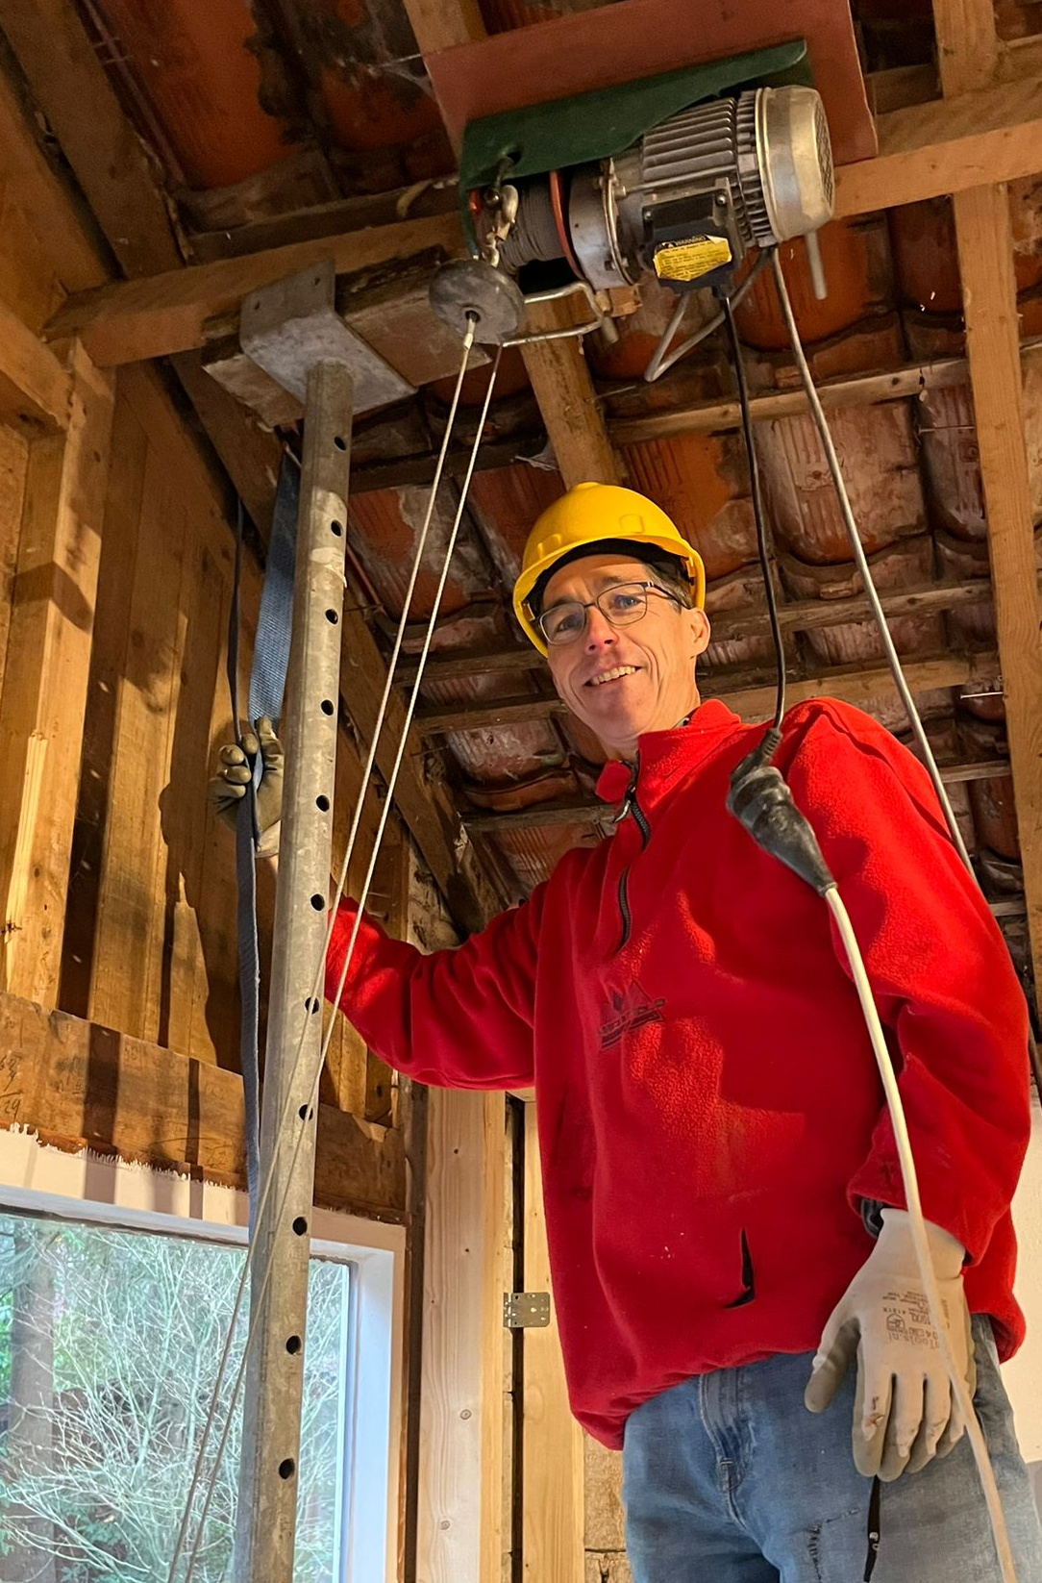
Ontwikkelingen bestuur
7. Ontwikkelingen bestuur:
Twee aspirant bestuursleden stellen zich voor
Hendrik Burger
52 jaar, getrouwd, 2 kids die bijna uit huis zijn
Woon in Langbroek en ben deelnemer van de centrale in Werkhoven
Achtergrond in Elektrische Energietechniek en Finance
Ben op dit moment veel aan het klussen waarbij ik van mijn hobby mijn werk heb gemaakt
Andere hobbies zijn MTB-en, wandelen en piano spelen

Slide 25
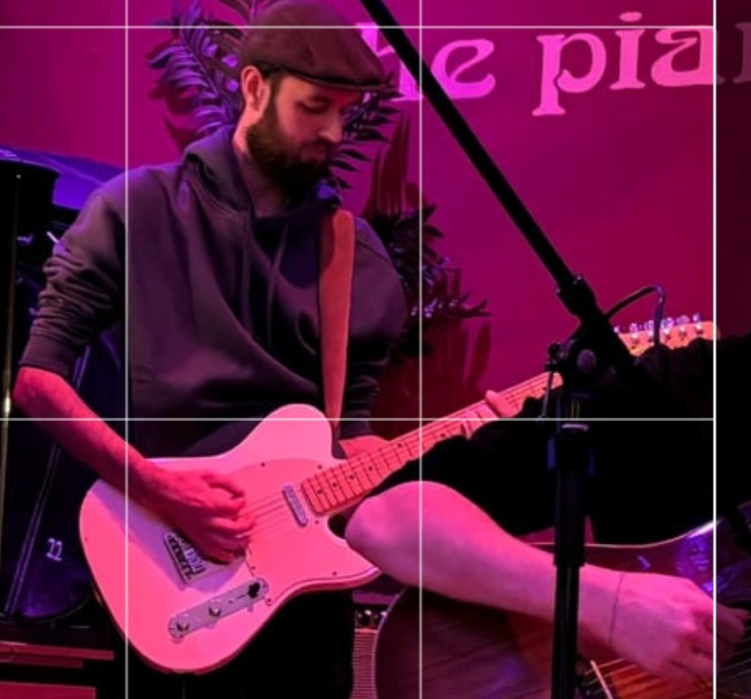
Ontwikkelingen bestuur
7. Ontwikkelingen bestuur:
Twee aspirant bestuursleden stellen zich voor
Marc Bloemendaal
24 jaar oud
Woon in amersfoort
Achtergrond in cyber security en
grootschalige Solar
Hobbies: muziek maken

Slide 26
Ontwikkelingen bestuur
7. Ontwikkelingen bestuur:
Twee aspirant bestuursleden stellen zich voor
Thomas van der Vlis treedt uit het bestuur Buurtstroom.
Sinds de zomer van 2021 heb ik met veel plezier deel uitgemaakt van het bestuur van onze succesvolle coöperatie Buurtstroom. Eerst als algemeen bestuurslid en later als voorzitter. In beide rollen heb ik mij met veel enthousiasme ingezet.
Aan het eind van dit jaar hebben we hopelijk veertien centrales operationeel. Ik ben dankbaar dat ik een bijdrage heb mogen leveren aan deze groei. Het was een mooie periode, waarin ik veel nieuwe mensen heb leren kennen en waardevolle samenwerkingen zijn ontstaan. Het blijft inspirerend om te zien hoeveel mensen zich vrijwillig inzetten voor een duurzamere energietransitie. Ik wil iedereen met wie ik heb samengewerkt daarvoor hartelijk danken.
Inmiddels ben ik verhuisd naar Amsterdam en wil ik mij daar richten op een rol waarin ik lokaal kan bijdragen aan het een beetje beter maken van mijn omgeving. Daarom neem ik, na vijf jaar, afscheid van de coöperatie.
De huidige wet- en regelgeving maakt de realisatie van nieuwe centrales niet eenvoudiger; het blijft zoeken naar een solide businesscase. Toch heb ik er vertrouwen in dat we ook in de toekomst ongebruikte daken kunnen blijven benutten voor de opwek van duurzame energie.
Ik wens mijn medebestuurders veel succes en wijsheid toe.

Slide 27
Ontwikkelingen bestuur
7. Ontwikkelingen bestuur
Gevraagd besluit:
Het bestuur vraagt de ALV Hendrik Burger en Marc Bloemendaal te benoemen als bestuurslid.
Interesse in een bestuursfunctie?​
Maak dit kenbaar na de ALV via secretaris@buurtstroom.nl ​

Slide 28
Ontwikkelingen bestuur
7. Ontwikkelingen bestuur
De nieuwe bestuurssamenstelling:
Op moment van deze ALV zijn de bestuurdersrollen nog niet definitief verdeeld. Het bestuur zal zelf op korte termijn een herverdeling van de rollen organiseren
Voorzitter: Thomas van der Vlis
Penningmeester: Peter van Herrewegen
Secretaris: Jelmer Schreuder
Algemeen bestuurslid: Hendrik Burger
Algemeen bestuurslid: Marc Bloemendaal
Interesse in een bestuursfunctie?​
Maak dit kenbaar na de ALV via secretaris@buurtstroom.nl ​

Slide 29
Rondvraag en sluiting
8. Rondvraag en sluiting
De leden is gevraagd hun rondvraag voor de ALV te mailen naar het bestuur. Vragen zijn mogelijk al beantwoord gedurende de presentatie. Ingekomen rondvragen:
Het bestuur dankt de aanwezigen voor hun komst (digitaal) en inbreng.
Graag tot een volgende keer!

